Slide 1

Věta se skládá ze slov
Název školy | Základní škola a mateřská škola, Jetřichov, okres Náchod
Autor | Mgr. Marie Hanzlíková
Datum | 10.7.2012
Název | VY_32_INOVACE_16_Slovní druhy
Téma | Slovní druhy – slovesa
Ročník | 2.,3.,4.
Číslo projektu | CZ.1.07/1.4.00/21.0835

Slide 2
Anotace:
Prezentace slouží jak ke společnému vyvození nové látky ve 2. a 3. ročníku, tak k pozdějšímu opakování . Žáci mohou pracovat pod vedením učitele s interaktivní tabulí nebo samostatně na osobním počítači.
V první části prezentace je stručná charakteristika sloves. Žáci s pomocí učitele vyvozují další slovesa (posun provádíme kliknutím).
V další části žáci procvičují pod vedením učitele.
V závěru prezentace je samostatné cvičení k ověření znalostí (vhodné písemně). Kontrolu provádějí žáci společně s učitelem, řešení má více možností.
Poslední snímek obsahuje tabulku s hodnocením, které si mohou žáci provést sami v rámci sebehodnocení.
Přechody mezi jednotlivými snímky provádíme kliknutím.
Citace:
V prezentaci byly použity obrázky volně dostupné v galerii Microsoft Office.

Slide 3
SLOVNÍ DRUHY
SLOVESA

Slide 4
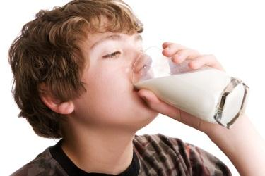
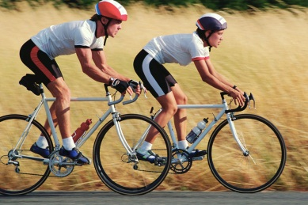
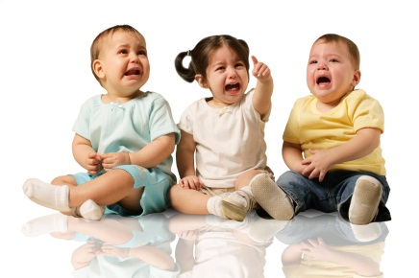
Slovesa
vyjadřují, co osoby, zvířata nebo věci dělají
nebo co se s nimi děje.
Milan pije
kuchař vaří
kola jedou
Katka maluje
děti pláčou
Jirka skáče

Slide 5
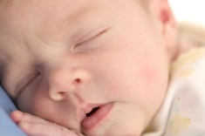
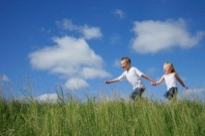
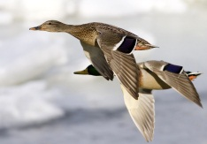
Napiš, co dělají lidé, věci a zvířata na obrázcích:

Slide 6

V řádcích najdi slovesa :
kope, malují, domek, krásný, spí
kope, malují, domek, krásný, spí
tři, skákali, ponesu, tráva, seká
tři, skákali, ponesu, tráva, seká
lepíme, lepidlo, ale, vpravo, učí
lepíme, lepidlo, ale, vpravo, učí
zametou, proč, dýchá, svačí, řvali
zametou, proč, dýchá, svačí, řvali

Slide 7
Najdi vetřelce v každém řádku se schovalo jedno slovo, které není sloveso
brzdí, lžou, dělají, lež, pracuje
brzdí, lžou, dělají, lež, pracuje
točil, podá, kolo, myslet, šije
točil, podá, kolo, myslet, šije
sázela, kručí, perou, sní, jídlo
sázela, kručí, perou, sní, jídlo
žlutá, rostou, uviděl, spadla, nemá
žlutá, rostou, uviděl, spadla, nemá

Slide 8
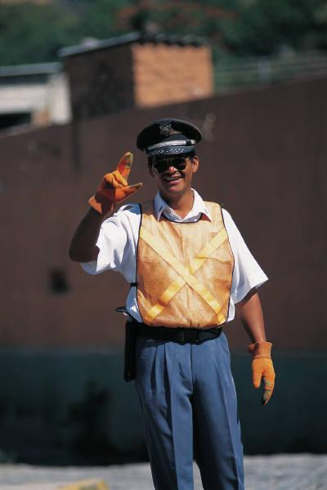
Hádej povolání :
Ten, kdo
léčí pacienty je __________________.
učí žáky je ______________________.
peče chléb je ____________________.
šije šaty je ______________________.
maluje obrazy je _________________.
šije boty je ______________________.
pomáhá a chrání je _______________.

Slide 9
Doplň vhodná slovesa :
Kolo ____________. | Koza____________.
Kočka___________. | Motor__________.
Děti____________. | Vlaky___________.
Auto____________. | Sloni____________.
Maminka________. | Telefon__________.
Strom___________. | Oheň___________.
Vítr_____________. | Motýl___________.
Voda____________. | Kuře____________.

Slide 10
Příklady řešení :
Kolo se točí, … | Koza mečí, ...
Kočka mňouká, ... | Motor vrčí, ...
Děti si hrají, ... | Vlaky jedou, ...
Auto troubí, ... | Sloni troubí, ...
Maminka vaří, ... | Telefon zvoní, ...
Strom roste, ... | Oheň plápolá, ...
Vítr fouká, ... | Motýl létá, ...
Voda teče, ... | Kuře zobe, ...

Slide 11
Hodnocení :
16 – 15 bodů |  | Výborně, chválím, slovesa už poznáš.
14 – 12 bodů |  | Chválím, ale sem tam ti ještě něco unikne, procvičuj!
11 – 9 bodů |  | Ještě to ujde, musíš ale hodně procvičovat!
8 – 6 bodů |  | Slovesa ještě moc nepoznáš, hodně se uč!
5 – méně bodů |  | Tohle opravdu nestačí, máš před sebou hodně práce!

